Slide 1
Dijital Dönüşüm Dostu Bilgi Teknolojileri

Slide 2
Biz Kimiz?
İleri teknolojiyle kurduğumuz İnternet, Sanal Ağ-VPN, Uydu Erişimi, Ses ve Veri Merkezi altyapımızı, bu altyapı üzerinden yenilikçi çözümlerle zenginleştirdiğimiz e-Dönüşüm, Siber Güvenlik ve Bulut hizmetlerimizi dijitalleşmeyi hedefleyen kurumlara; güvenilir, esnek ve ekonomik koşullarda sunan dijital dönüşüm dostu bilgi teknolojileri şirketiyiz.
Lisanslarımız
Sertifikalarımız
İnternet Servis Sağlayıcılığı
Uydu Haberleşme Hizmeti
Sabit Telefon Hizmeti
Altyapı İşletmeciliği Hizmeti
E-Dönüşüm Özel Entegratörlüğü
ISO 9001
ISO 27001
ISO 27001
ISO 9001
ISO 22301
ISO 20000
ISO 20000

Slide 3
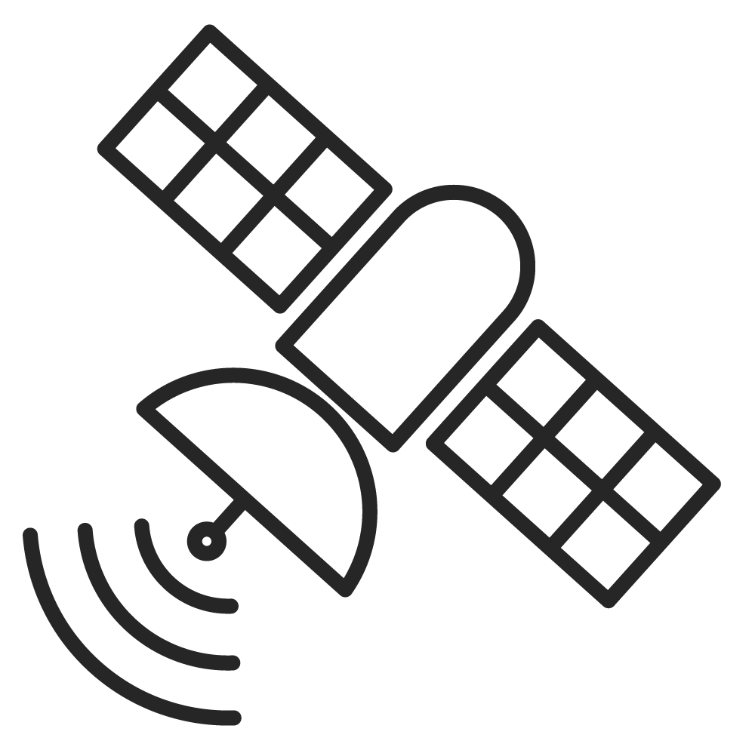
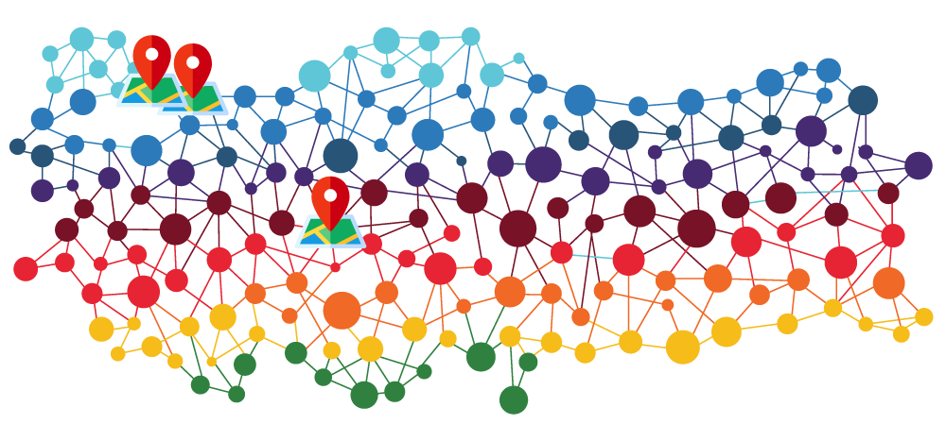
Altyapı Haritamız
81
İlde POP Noktası
3
Veri Merkezi
2
Ayrı Uydu
Üzerinden Hizmet

Slide 4
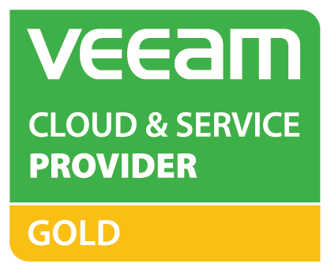
İşNet Ürün Haritası
e-Belge
Dijitalleşme
e-Fatura e-Arşiv e-MM e-SMM e-İrsaliye
e-Çırak SM e-Çırak Ticari LucaNet belge.app NetteCap
RPA
Dijitalleşme
Siber Güvenlik
Yönetilen Siber Güvenlik
Siber
Güvenlik
Siber Güvenlik Opr Mer- SOC İşteGüvenlik
Zafiyet Tarama Şifresiz Doğrulama DDoS
ADC LB WAF İşteLog İşteHotspot
Güvenlik Duvarı SSL VPN
SIEM Veri Sınıflandırma
DLP PAM
İzleme
Donanım & Lisans
Veri Merkezi
Bulut
Yönetilen Bulut
Veri
Merkezi
ATLAS KULE
ATOM
Sanal Veri Merkezi bluuty
Masaüstü Sanallaştırma FKM
Yedekleme SPLA Web Hosting
Veri Tabanı İşletim Sistemi
Sunucu Active Directory
Sistem Kubernetes
Erişim
Ses
Metro Ethernet İnternet & VPN
xDSL İnternet & VPN Yönetilen Ağ
Uydu İnternet & VPN SD-WAN
THK Yönetilen Call Manager
İşteSantral E-Faks VoIP
İletişim

Slide 5
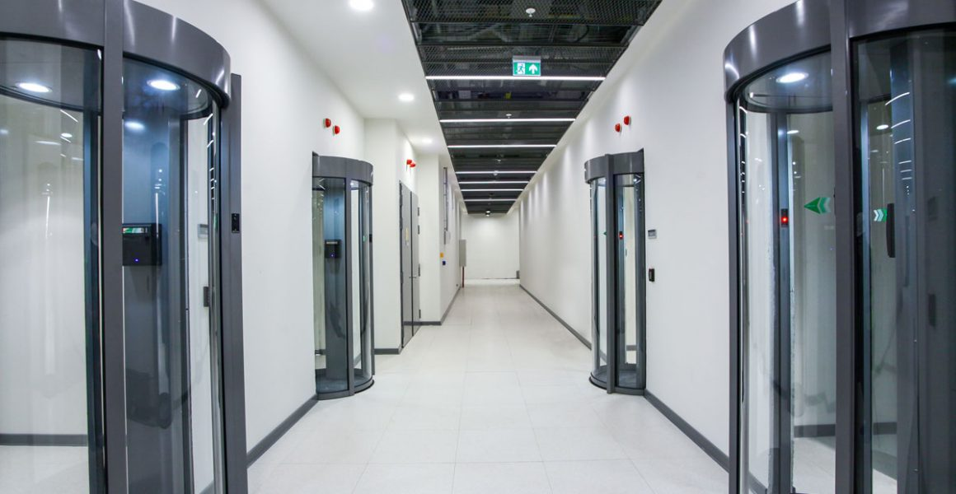
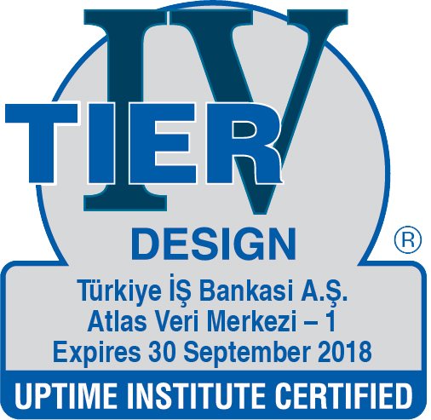
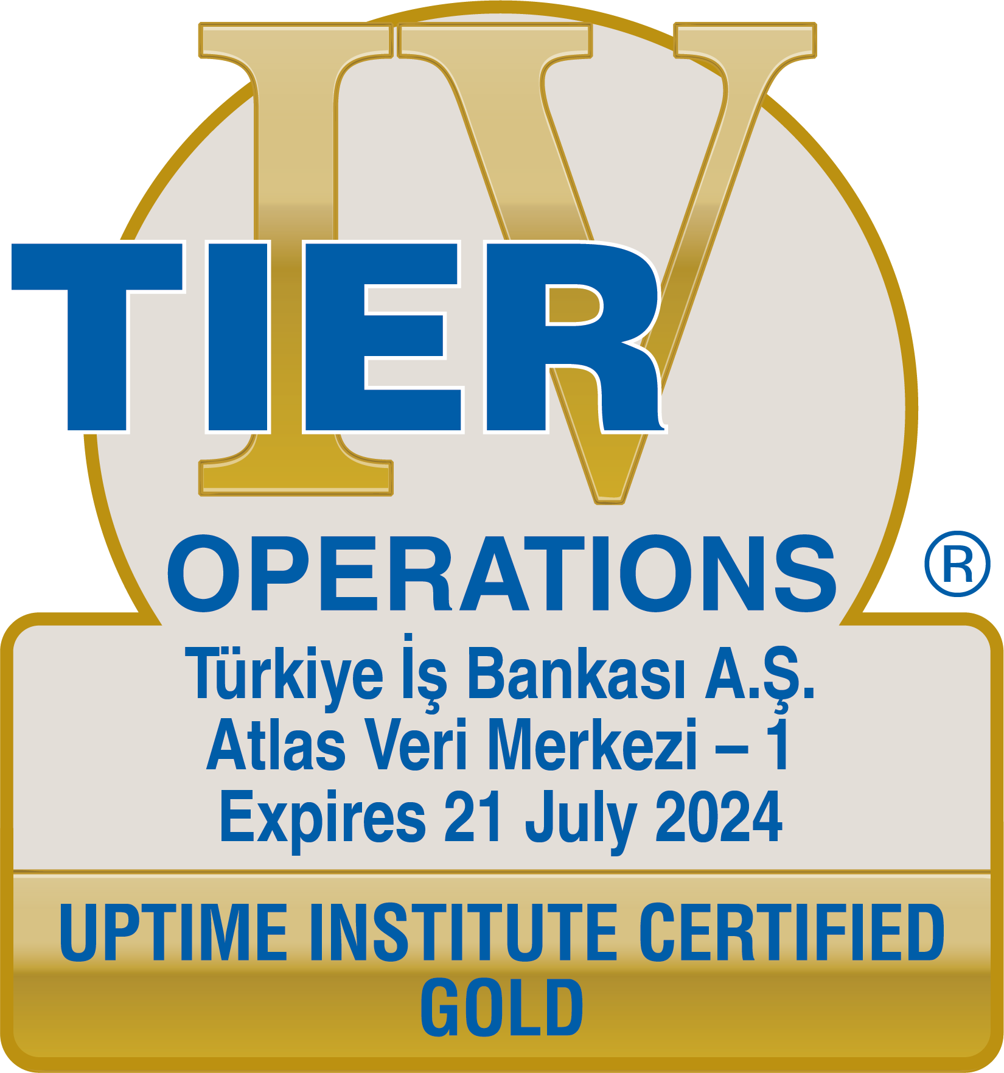
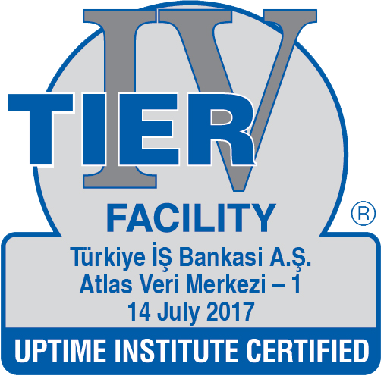
Veri Merkezlerimiz - ATLAS
4.000 m2’lik boş alan ve 8 MW’lık BT yük boyutlarına kadar ölçeklenebilir büyüklük
Depreme dayanıklı (M7+) taban izolasyon sistemleri
Kaynakların ve benzer global veri merkezlerindeki (Facebook, Google vb.) enerjinin (PUE1 < 1,4) veri kullanımı
Soğutma Sistemi N+2 ek güç ve soğutma (Tier 4) sayesinde hataya dayanıklı tasarım
3 farklı telekom operatöründen fiber bağlantı sağlanması ve 7/24 Türkçe Destek
Elektrik sistemi 2(N+1) yenilenebilir enerji kullanımı
LEED v4 Gold ve TIER 4 sertifikasyonu alan Türkiye’deki ilk veri merkezi

Slide 6
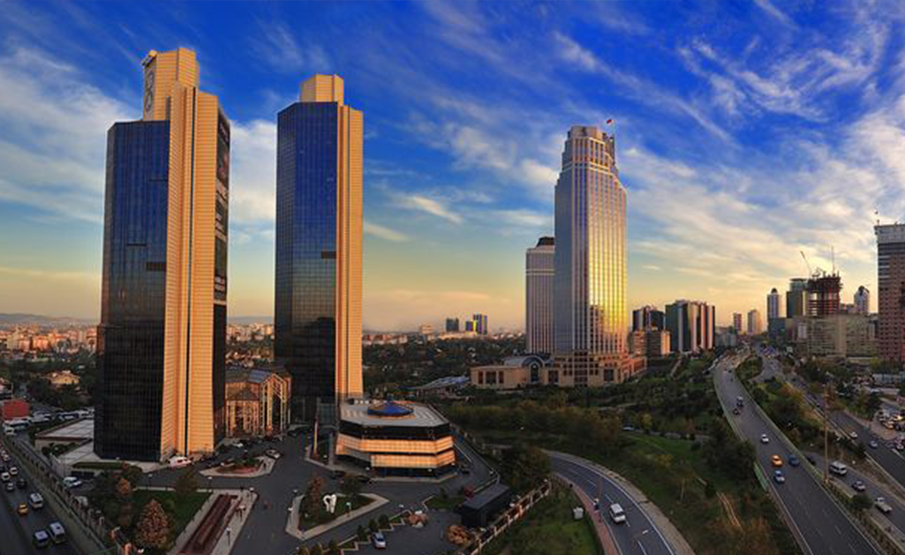
Veri Merkezlerimiz – İŞ KULE
FM Yangın Sistemleri
24 saat kamera kaydı
2 farklı yüksek gerilim hattı
Monofaze ve trifaze kabinet besleme
Yükseltilmiş zemin
2 farklı UPS beslemesi
Isı ve nem izleme
Su sensörleri
Jeneratör

Slide 7
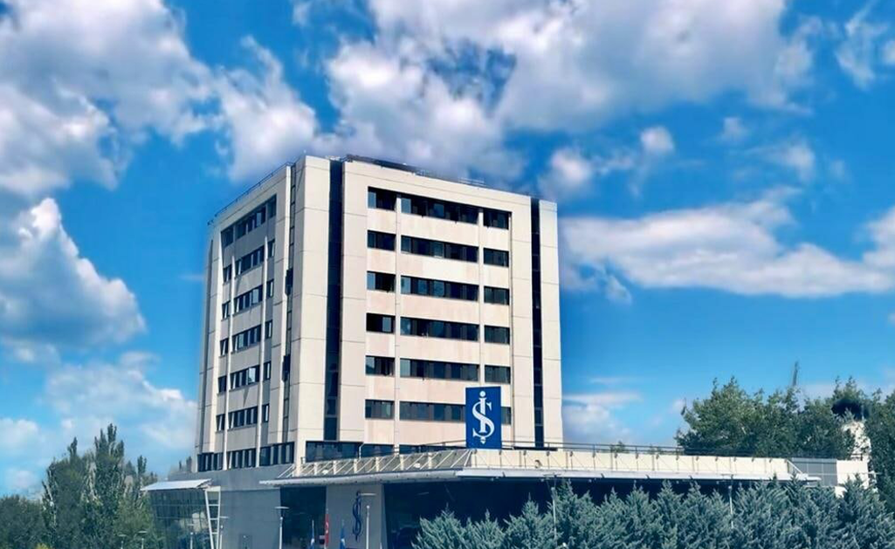
Veri Merkezlerimiz – ATOM
FM Yangın Sistemleri
24 saat kamera kaydı
2 farklı yüksek gerilim hattı
Network Yedekliliği
Yükseltilmiş zemin
2 farklı UPS beslemesi
Isı ve nem izleme
Su sensörleri
Jeneratör

Slide 8
OpenStack Yolculuğumuz
OpenStack Öncesindeki Durumumuz ve Karşılaşılan Zorluklar
Otomasyonun düşük seviyede olması
Mevcut mimarinin kompleks olması
Hızlı Ölçeklenememe
Donanım ve Üretici bağımlılığı olması
Gelen taleplerin yayına alınabilme zamanlarının çok uzun sürmesi
Lisans Maliyetlerinin sürekli olarak artması

Slide 9
OpenStack Yolculuğumuz
OpenStack Öncesindeki Durumumuz ve Karşılaşılan Zorluklar
Self-Servis çözüm sunulamaması
Katma Değerli Hizmetlerin mevcut yapıya eklenebilme zorlukları
Mevcutta kullandığımız Bulut Mimarisinin, Network, Güvenlik, Veritabanı, Devops, Yazılım, Analiz, Raporlama, Depolama gibi birbiriyle ilişkili servisleri yöneten ekiplere sürekli bağımlılık gerektirmesi
Servis olarak verilebilecek hizmetlerin kısıtlı olması

Slide 10
OpenStack Yolculuğumuz
Lisans maliyetinin olmaması
Güvenirliliğini ispat etmiş olması
Açık kaynak kodlu olması
Kolay Ölçeklenebilmesi
Neden OpenStack?
Arkasında büyük bir topluluğun bulunması
Yatayda çok rahat büyüyebilmesi
Dünya genelinde çok fazla kullanım alanının olması
Self-Servis çözüm sunabilmesi

Slide 11
OpenStack Yolculuğumuz
Donanım ve Üretici bağımlılığı olmaması
Public, Private ve Hybrid modellerde çalışabilmesi
Otomasyonun çok hızlı sağlanabilmesi
Neden OpenStack?
Temel servislerinin dışında ihtiyaca yönelik servisleri sunabilmesi
Gelişen bulut teknolojisine hızlı tepki vererek, katma değer hizmetleri kolay entegre edebilmesi
Özgür ve ucu açık şekilde gelişebilen hizmet çeşitleri

Slide 12
OpenStack Yolculuğumuz
Kurulum Öncesi Mimari
1
3
5
Sanal iç ekiplerin oluşturulması (Network, Sistem, Güvenlik, Devops, Analist, Raporlama, Yazılım vb.)
Kullanılacak donanımların ve kapasite planlamasının yapılması ve maliyet çalışmaları
Network ve Güvenlik Mimarisinin oluşturulması
2
4
Hizmet modelinin belirlenmesi (public, private hybrid)
Ceph Storage kullanılmasının kararlaştırılması

Slide 13
OpenStack Yolculuğumuz
Analiz Çalışmaları
Openstack bileşenlerine ve servislerine karar verilmesi
Kullanılacak bileşenlerin ve servislerin detaylı analizlerinin yapılması
Çıkan analiz raporlarına göre avantajların ve dezavantajların belirlenmesi

Slide 14
OpenStack Yolculuğumuz
Kurulum Yöntemlerine Karar Verilmesi
Openstack kurulum yöntemine karar verildi.
Kolla-Ansible, Manuel Kurulum, ve Openstack Ansible kurulum yöntemleri denenip test edildi.
Openstack Ansible kurulumu ile ilerleneceğine karar verildi.
Doğru İşletim Sistemi ve sürümünün seçimi yapıldı.
Penetrasyon ve güvenlik testlerimiz tamamlandı.
Openstack sürümünde ise Wallaby sürümü tercih edildi.
Ubuntu 20.04 LTS ile ilerlenebileceğine karar verildi.

Slide 15
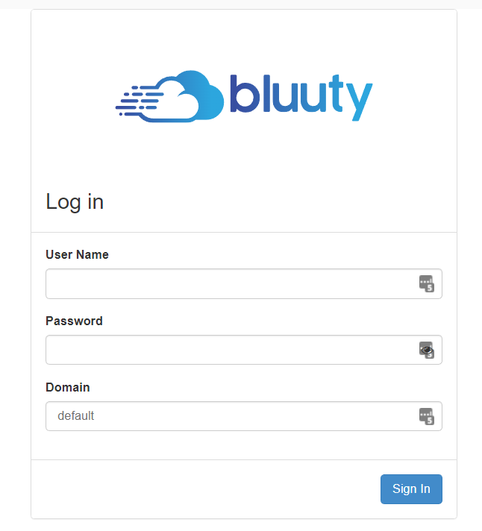
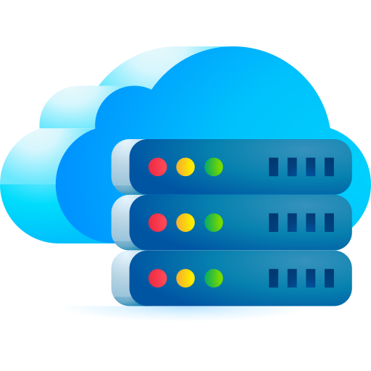
OpenStack Yolculuğumuz
OpenStack Public Cloud Yapımız
bluuty markası adıyla
İstanbul ve Ankara olmak üzere 2 bölgede tek platformdan yönetilebilir şekliyle tasarlandı.
Başlangıç olarak, İstanbul’da ATLAS region adı altında, 3 Controller, 3 Compute, 3 Ceph-Monitör, 4 Ceph-OSD sunucuları kullanıldı.
Ankara’da ATOM region adı altında, 3 Controller, 5 Compute, 3 Ceph-Monitör, 4 Ceph OSD sunucuları kullanıldı.

Slide 16
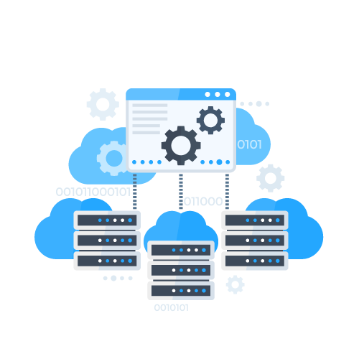
OpenStack Yolculuğumuz
Kullanılan Servisler
Network = Neutron
Compute = Nova
Identity = Keystone
Dashboard = Horizon
Image Management = Glance
Orhestration = Heat
Container = Zun
Container Infra = Magnum
DNS = Designate
Block Storage = Cinder -> Ceph
Object Storage = Swift -> Ceph
Key Manager = Barbican
Load Balancer = Octavia
Backup = Freezer

Slide 17
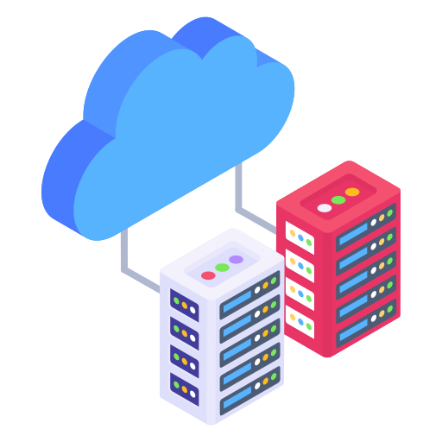
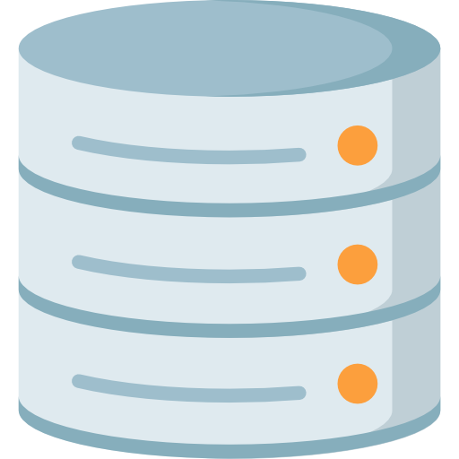
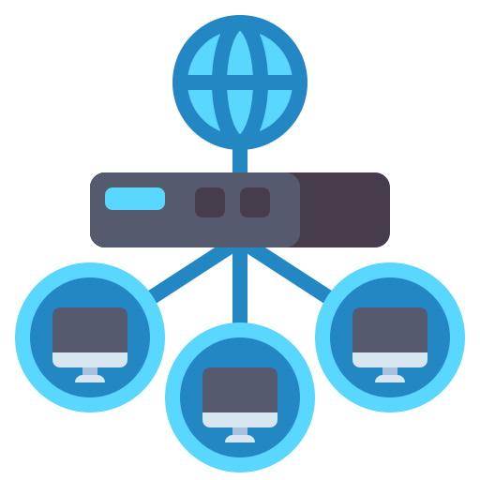
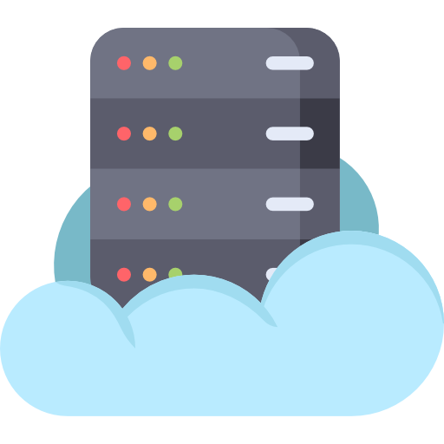
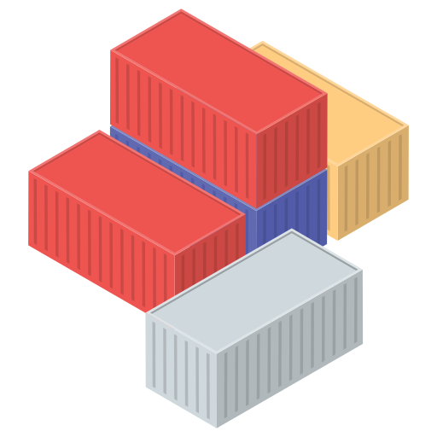
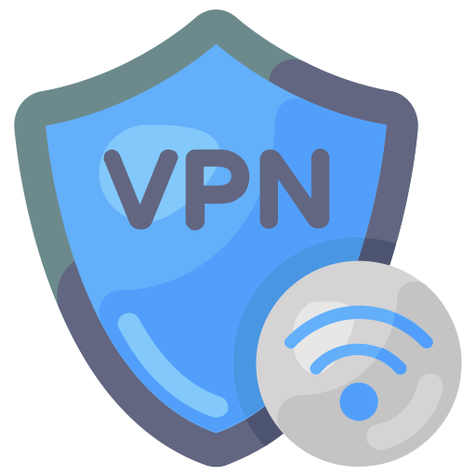
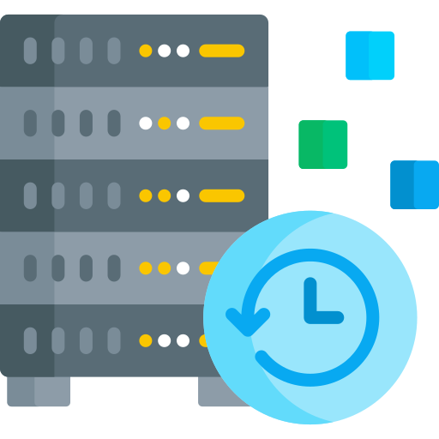
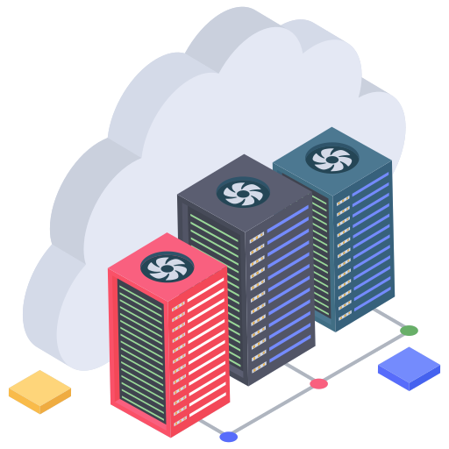
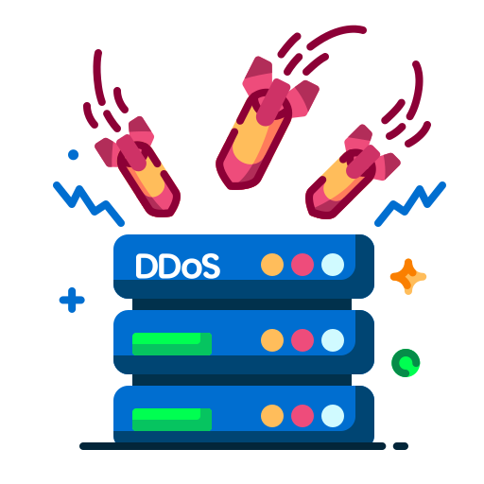
OpenStack Yolculuğumuz
Hesaplama
Depolama
Ağ
İletişimi
Ek Servisler
Sanal
Sunucu
Blok
Depolama
Load
Balancer
Windows ve Linux İşletim Sistemi
İstanbul ATLAS ve Ankara ATOM Veri Merkezlerimizde yüksek erişilebilirliğe sahip yedekli yapı
Tier IV Sertifikası
“Kullandığın Kadar Öde” modeli
Kubernetes
Nesne
Depolama
Security
Group
Veri Tabanı
Farklı Disk Tipleri
(SSD, HDD)
VPN
Anahtar
Yönetimi
Container
Yedekleme
Veri Merkezi
İnternet
DNS
DDoS Atak
Önleme
Host (Orchestration
Tool)

Slide 18
OpenStack Yolculuğumuz
Ek Geliştirmeler
2FA kullanımı için Google Authenticator entegrasyonu yapıldı.
Assetlerin ve Performans değerlerinin alınması ve InfluxDB’ye yazılması için uygulama geliştirildi.
Proje bazlı networksel limitleme yapılabilmesi için uygulama geliştirildi.

Slide 19
OpenStack Yolculuğumuz
OpenStack Planlamalarımız
Online satış için bluuty.com web sitesinin hazırlanarak, Openstack API’ları ile entegre edilmesi
Kullandıkça öde modeli ile satın alma imkanı sunmak
Trove servisini entegre ederek DBaaS hizmetini sunmak
Murano servisini entegre ederek PaaS hizmetini sunmak
bluuty.com web sitemiz içerisine müşteri bazlı izleme ekranlarının entegre edilmesi
Güncelleme ve versiyon yükseltmelerini test edebilmek için, staging ortamı oluşturulması

Slide 20
Bize Ulaşın
0850 290 0 290
www.isnet.net.tr
Teşekkür Ederiz
kurumsalsatis@is.net.tr

